Slide 1


МБДОУ «Сказка»
Татьяна Михайловна
Новицкая ,
музыкальный руководитель,
Елена Валерьевна
Теплюк,
воспитатель
«Музыкально-литературный салон как средство воспитания дошкольников»

Slide 2
«Всем хорошим во мне я обязан книгам»
М.Горький
Проблема:
книга перестала быть важным предметом в жизни детей и их родителей
«Книга – лучший подарок»

Slide 3
Формировать у детей интерес и любовь к книгам как важнейшему средству воспитания, формирования ценностей…
?
… как

Slide 4

Эмоциональное состояние ребенка оказывает влияние на познавательные процессы (восприятие, мышление и др.)

Slide 5


+

Slide 6


Slide 7
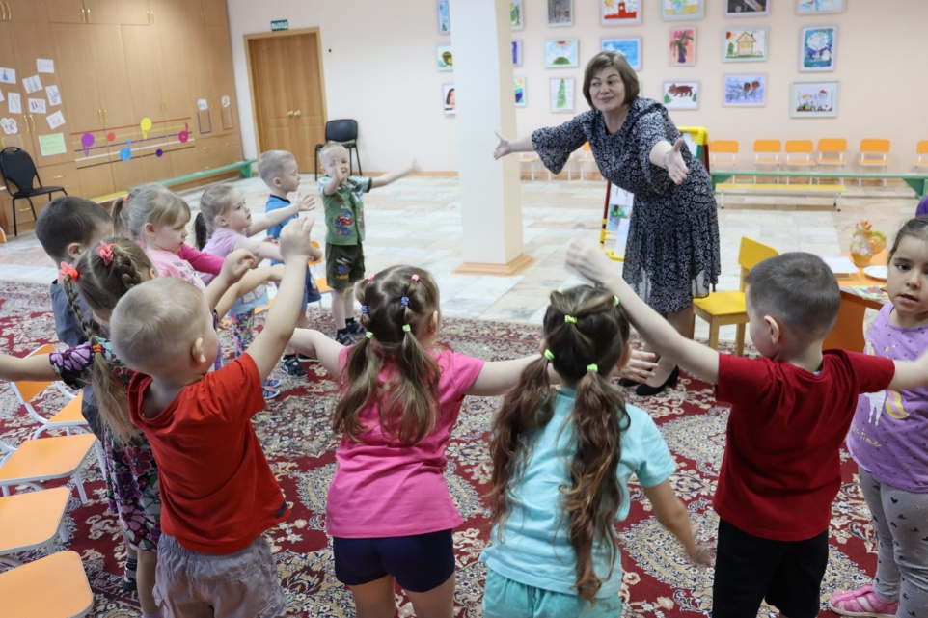
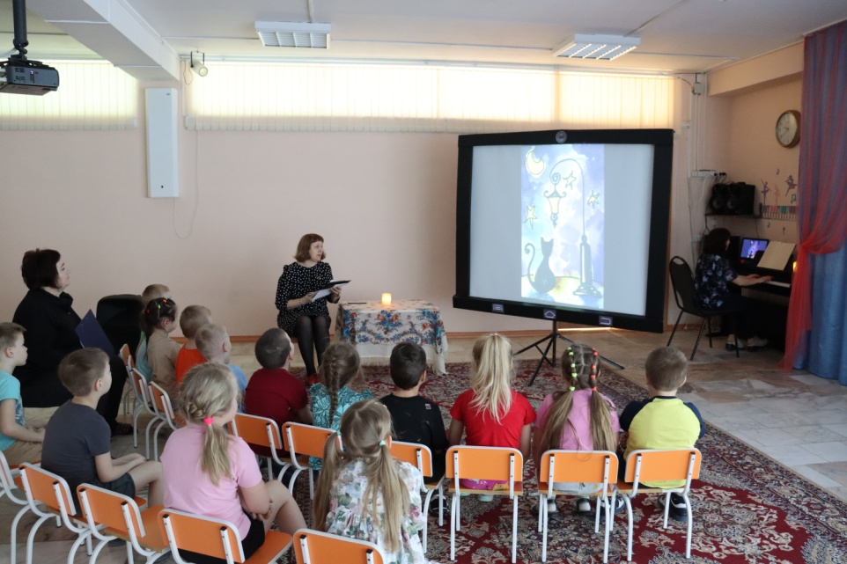
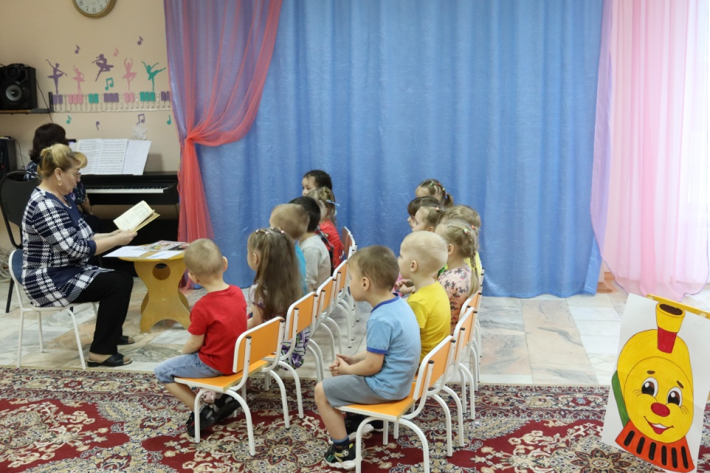
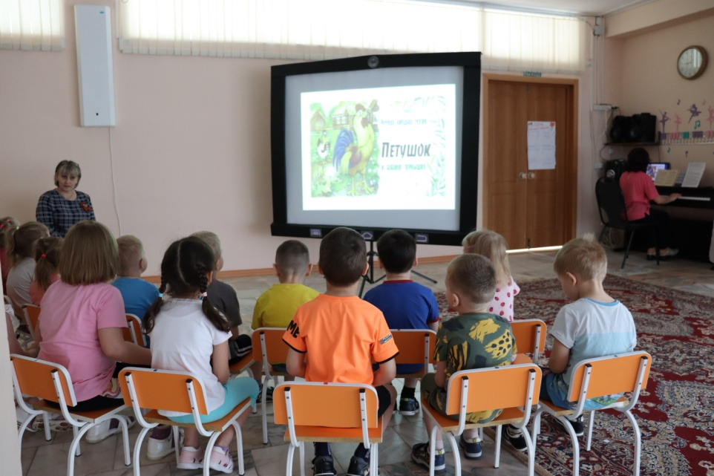

Slide 8
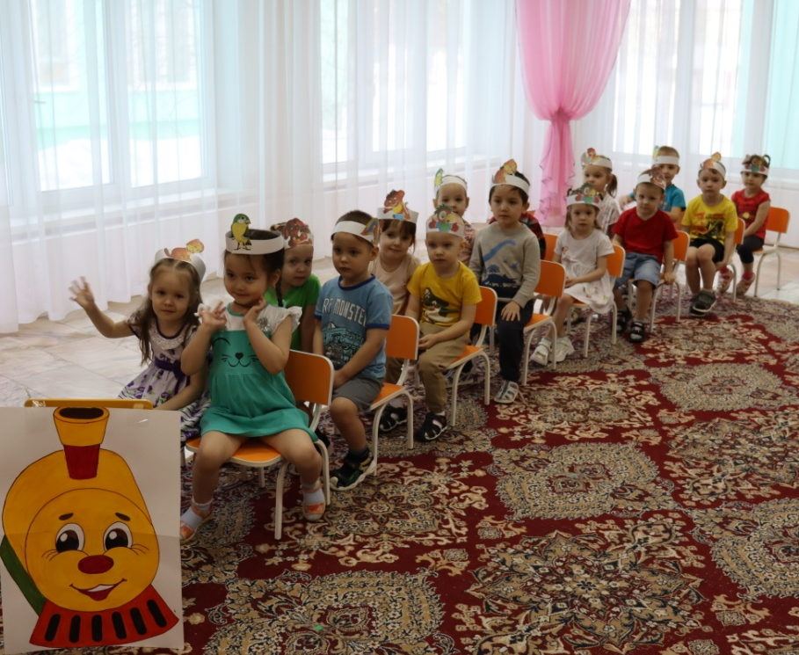
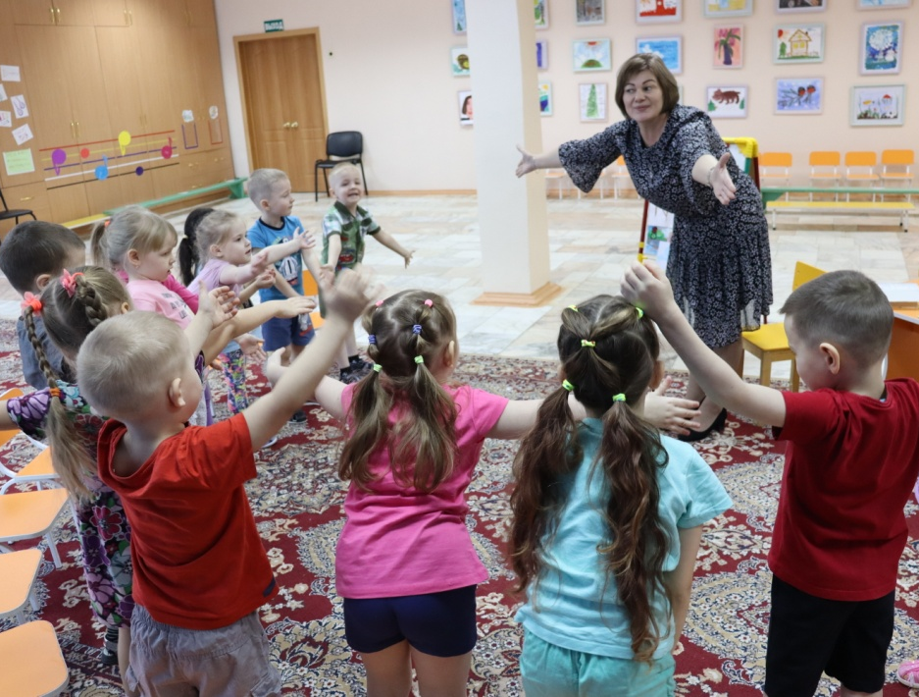

Slide 9
Тандем музыки и литературы – сильнейшее средство эстетического и нравственного воспитания

